Slide 1
Grammaire
CM
www.laclassedemallory.net
Les fonctions sujet et prédicat

Slide 2


Objectif de la séance
Aujourd’hui, nous allons travailler en grammaire. Nous allons apprendre à identifier le sujet et le prédicat dans une phrase.
Il est important de savoir reconnaître sujet et prédicat car cela va nous aider à marquer l’accord sujet/verbe dans la phrase.

Slide 3
Dans quelle matière va-t-on travailler?
Qu’allons-nous découvrir?
Pourquoi cela nous sera-t-il utile?

Slide 4
Le verbe de la phrase
Le verbe est un élément essentiel de la phrase. Il indique l'action réalisée par le sujet ou son état.
Il existe des verbes d'action : écrire, chanter, naviguer... et des verbes d'état : être, paraître, sembler, devenir, rester,...
Pour t’aider à trouver le verbe, tu peux essayer de l'encadrer par « ne ... pas ».
Les enfants font du vélo.
Les enfants ne font pas du vélo.
VERBE

Slide 5
Trouve les verbes conjugués de ces phrases.
Nous mangerons à la cantine ce midi.
Les garçons de la classe collectionnent les cartes Pokémon.
Mon frère apprend sa leçon de grammaire.
Les alpinistes sont arrivés au sommet du Mont-Blanc.

Slide 6
Le sujet de la phrase
Le sujet est un élément essentiel de la phrase (on ne peut pas le supprimer). Il indique qui fait l'action.
Le sujet peut-être placé avant ou après le verbe (c’est un sujet inversé).
Le sujet peut-être:
un groupe nominal :
La camionnette cahotait sur la piste de terre rouge.
un pronom : Je vis des hippopotames.
un nom propre :
René Guillot a écrit « Le maître des éléphants ».
un infinitif ou un groupe infinitif : Voir des hippopotames a été extraordinaire.

Slide 7
Trouve les sujets des phrases suivantes.
Les élèves de CM2 font de la grammaire.
Demain, tu apprendras à diviser des nombres décimaux.
Manger des fruits est très bon pour la santé.
Julien aime le chocolat.
Quand viendras-tu nous voir?

Slide 8
Le prédicat
Le prédicat est la fonction assurée par le groupe verbal. Il indique ce qu’on dit à propos du sujet. Il est composé du verbe et d’une expansion : complément de verbe ou attribut du sujet. Le prédicat n’est pas supprimable ni déplaçable.
Je vis des hippopotames.
prédicat
Pour trouver le prédicat, il faut trouver le verbe puis regarder si le verbe comporte une expansion.

Slide 9
Souligne le sujet et entoure le prédicat.
Vous écrivez à vos amis.
Ma sœur et moi deviendrons vétérinaires dans quelques années.
Chaque jour, le facteur distribue le courrier aux villageois.
Le bébé suce son pouce pour s’endormir.

Slide 10
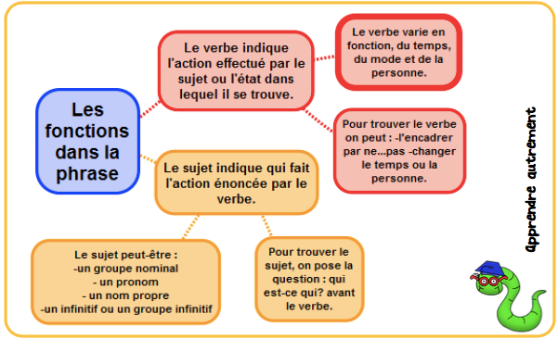
En résumé

